Slide 1
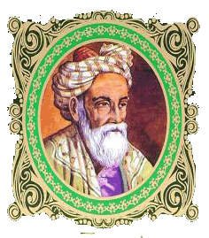

Slide 3
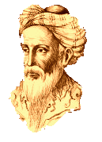
Чтоб мудро жизнь прожить, знать надобно немало
Чтоб мудро жизнь прожить, знать надобно немало,
Два важных правила запомни для начала:
Ты лучше голодай, чем что попало есть,
И лучше будь один, чем вместе с кем попало.

Slide 4
Дарить себя, не значит продавать
Дарить себя — не значит продавать.
И рядом спать — не значит переспать.
Не отомстить — не значит все простить.
Не рядом быть — не значит не любить.

Slide 5
Я спросил у мудрейшего
Я спросил у мудрейшего: «Что ты извлек
Из своих манускриптов?» — Мудрейший изрек:
«Счастлив тот, кто в объятьях красавицы нежной
По ночам от премудрости книжной далек!»

Slide 6
Я научу тебя, как всем прийтись по нраву
Я научу тебя, как всем прийтись по нраву,
Улыбки расточай налево и направо,
Евреев, мусульман и христиан хвали —
И добрую себе приобретешь ты славу.

Slide 7
Я для знаний воздвиг сокровенный чертог
Я для знаний воздвиг сокровенный чертог,
Мало тайн, что мой разум постигнуть не смог.
Только знаю одно: ничего я не знаю!
Вот моих размышлений последний итог.

Slide 8
Что значат храмы из гранита
Что значат храмы из гранита,
Зачем тебе молиться в них?
Твой в сердце храм, его постигнуть
Старайся ты хотя б на миг.

Slide 9
Чем стараться большое именье нажить
Чем стараться большое именье нажить,
Чем себе, закоснев в самомненье, служить,
Чем гоняться до смерти за призрачной славой —
Лучше жизнь, как во сне, в опьяненье прожить!

Slide 10
Храни свои слова надежнее монет
Храни свои слова надежнее монет.
Дослушай до конца потом давай ответ.
Тебе при двух ушах язык один достался.
Чтоб выслушал двоих и дать один совет.

Slide 11
Хоть и не ново, я напомню снова
Хоть и не ново, я напомню снова:
Перед лицом и друга и врага,
Ты — господин несказанного слова,
А сказанного слова — ты слуга.

Slide 12
Ученью не один мы посвятили год
Ученью не один мы посвятили год,
Потом других учить пришел и нам черед.
Какие ж выводы из этой всей науки?
Из праха мы пришли, нас ветер унесет.

Slide 13
Почему бедные более приветливы и менее скупы
У одного мудреца спросили: — Почему бедные более приветливы и менее скупы, чем богатые? — Посмотри в окно, что ты видишь? — Вижу, как дети играют во дворе. — А теперь посмотри в зеркало. Что ты видишь там? — Себя. — Вот видишь. И окно, и зеркало — из стекла, но стоит добавить немного серебра — и уже видишь только себя.

Slide 14
Ты сегодня не властен над завтрашним днем
Ты сегодня не властен над завтрашним днем,
Твои замыслы завтра развеются сном!
Ты сегодня живи, если ты не безумен.
Ты — не вечен, как все в этом мире земном.

Slide 15
Ты не слушай глупцов, умудренных житьем
Ты не слушай глупцов, умудренных житьем.
С молодой уроженкой Тараза вдвоем
Утешайся любовью, Хайям, и питьем,
Ибо все мы бесследно отсюда уйдем.

Slide 16
Ты выбрался из грязи в князи
Ты выбрался из грязи в князи,
Но быстро князем становясь…
Не позабудь, чтобы не сглазить…,
Не вечны князи — вечна грязь.

Slide 17
Тот, кто следует разуму
Тот, кто следует разуму, — доит быка,
Умник будет в убытке наверняка!
В наше время доходней валять дурака,
Ибо разум сегодня в цене чеснока.
.

Slide 18
Тот, кто с юности верует в собственный ум
Тот, кто с юности верует в собственный ум,
Стал в погоне за истиной сух и угрюм.
Притязающий с детства на знание жизни,
Виноградом не став, превратился в изюм.

Slide 19
Те, что жили на свете в былые года
Те, что жили на свете в былые года,
Не вернутся обратно сюда никогда.
Наливай нам вина и послушай Хайяма:
Все советы земных мудрецов — как вода.

Slide 20
Сперва мой ум по небесам блуждал
Сперва мой ум по небесам блуждал,
Скрижаль, калам, и рай, и ад искал.
Сказал мне разум: Рай и ад — с тобою, —
Все ты несешь в себе, чего алкал.

Slide 21
С ослами будь ослом, не обнажай свой лик
С ослами будь ослом — не обнажай свой лик!
Ослейшего спроси — он скажет: «Я велик!»
А если у кого ослиных нет ушей,
Тот для ословства явный еретик!

Slide 22
С людьми ты тайной не делись своей
С людьми ты тайной не делись своей.
Ведь ты не знаешь, кто из них подлей.
Как сам ты поступаешь с божьей тварью,
Того же жди себе и от людей.

Slide 23
Прекрасно, зёрен набросать полям
Прекрасно — зёрен набросать полям!
Прекрасней — в душу солнце бросить нам!
И подчинить Добру людей свободных
Прекраснее, чем волю дать рабам.

Slide 24
Очень коварна удача
Очень коварна удача. Увы…
За ни за что не бывает награда.
Не торопись есть бесплатно халвы,
Если не хочешь вкусить горечь яда.

Slide 25
О чем скорбеть?
О чем скорбеть? Клянусь дыханьем,
Есть в жизни два ничтожных дня:
День ставший мне воспоминаньем,
И не наставший для меня.

Slide 26
Не оплакивай, смертный, вчерашних потерь
Не оплакивай, смертный, вчерашних потерь,
Дел сегодняшних завтрашней меркой не мерь,
Ни былой, ни грядущей минуте не верь,
Верь минуте текущей — будь счастлив теперь!

Slide 27
Много лет размышлял я над жизнью земной
Много лет размышлял я над жизнью земной.
Непонятного нет для меня под луной.
Мне известно, что мне ничего не известно, —
Вот последний секрет из постигнутых мной.

Slide 28
Сорваный цветок должен быть подарен
Сорваный цветок должен быть подарен, начатое стихотворение — дописано, а любимая женщина — счастлива, иначе и не стоило браться за то, что тебе не по силам.

Slide 29
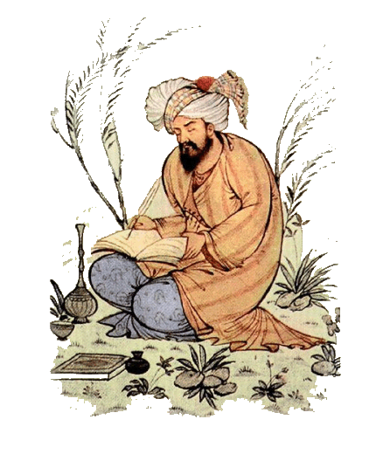
Когда б я властен был над этим небом злым
Когда б я властен был над этим небом злым,
Я б сокрушил его и заменил другим,
Чтоб не было преград стремленьям благородным
И человек мог жить, тоскою не томим.

